Slide 1
Modelo Trafico en Error
DWH de Tráfico Axtel

Slide 2
Temas
Introducción Dataset
Objetivo
Modelos Aplicados
Resultados
Datos Relevantes

Slide 3
Introducción Data Set
Se utilizó Data Set de tráfico de llamadas con las siguientes variables
Present Date
Switch
Service
Destination Type
Call Status
Llamadas
Minutos

Slide 4
Objetivo
Identificar como los minutos influyen en cualquiera de las variables que se ingresaron al modelo.

Slide 5
Modelos Aplicados
Se ejecutaron los siguientes modelos:
Regresion Lineal
Lasso
Ride
Elastic
Random Forest

Slide 6
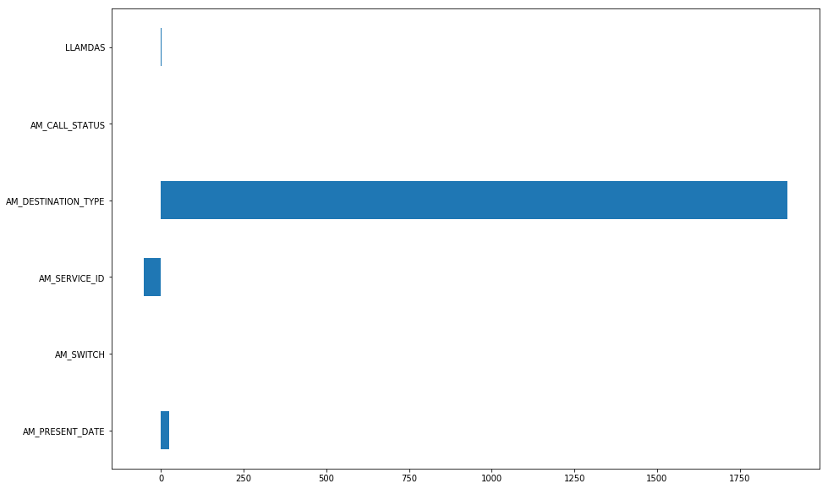
Resultados Regresion Linear
Resultado: 23.88

Slide 7

Resultados Laso
Resultado: 23.87

Slide 8
Resumen resultados
Regresion Linear: 23.88
Laso: 23.87
Ride: 23.80
Elastic: 23.38
Random Forest: ???

Slide 9

Resultados Random Forest
Al momento de estar corriendo el modelo tronó, se identificó que era necesario crear rangos de minutos ya que no permite variables con datos duplicados.
Se completará el modelo …

Slide 10
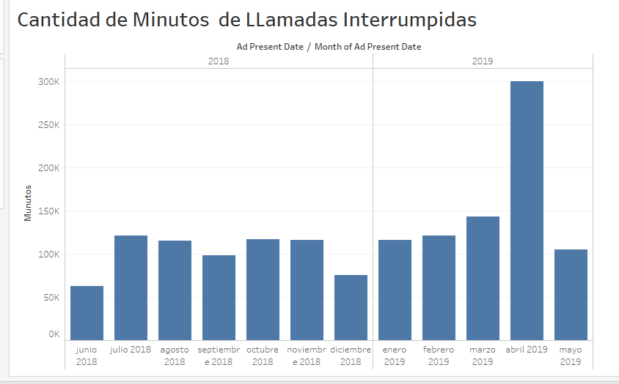
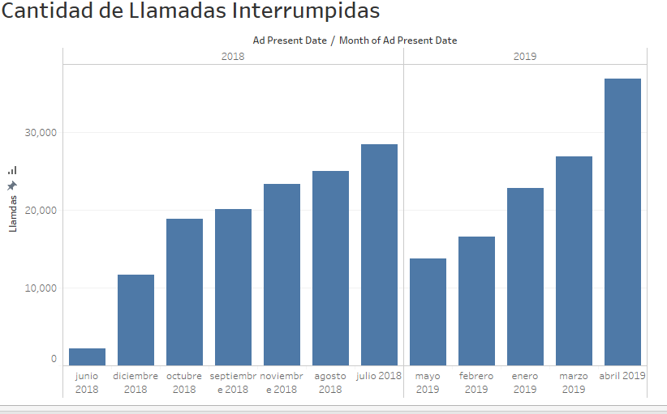
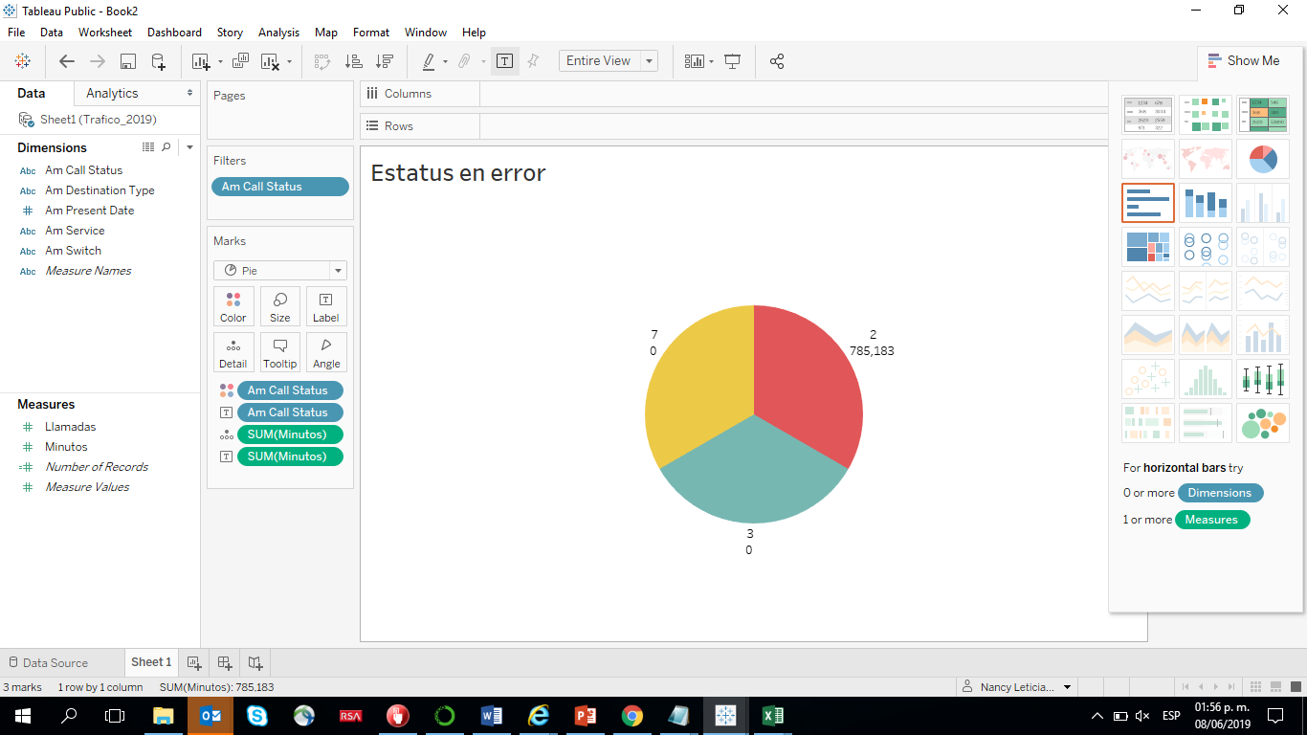
Datos Relevantes
Los call_estatus 2,3 y 7 representan llamadas en error.
Se identifica que el 100% de las llamadas caen en el call_estatus 2.

Slide 11
Gracias
DWH de Tráfico Axtel

